Slide 1

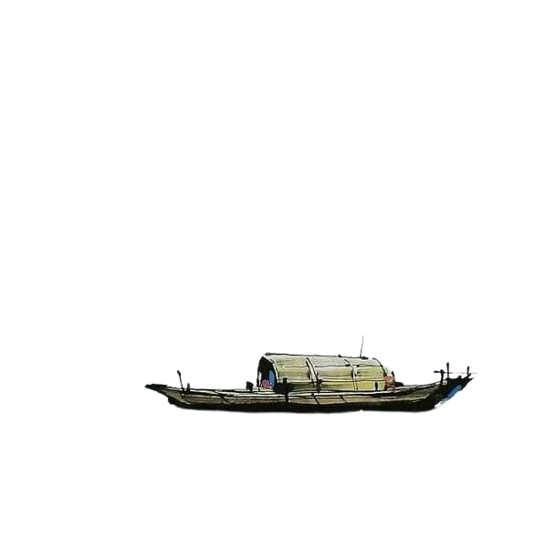

Chuẩn bị đọc
Lớp chia thành 4 nhóm
GV đưa ra 4 bức tranh liên quan đến chủ đề của bài học, HS đặt tên cho bức tranh. Từ đó em đưa ra nhận xét những bức tranh trên có liên quan đến chủ đề nào?
Thời gian thực hiện: 5p

Slide 2
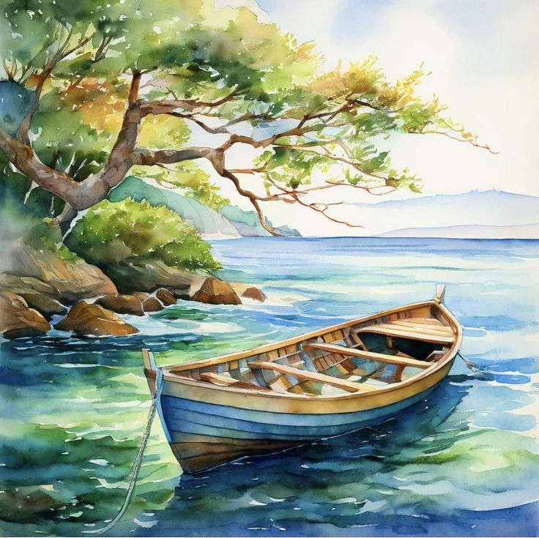
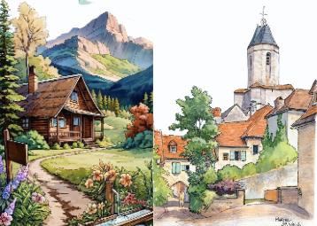
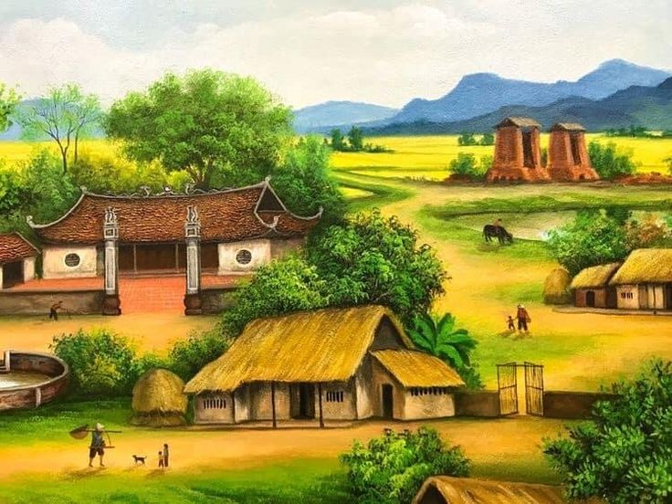


Slide 3

Chuẩn bị đọc
Những bức tranh trên có liên quan đến chủ đề nào?

Slide 4
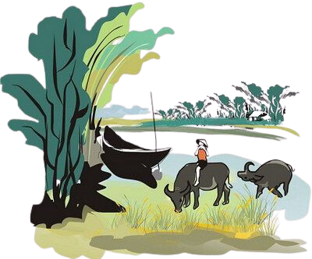
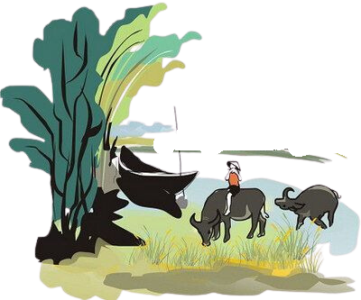
Văn bản
Chiều xuân
(Anh thơ)
Nhật kí đô thị hóa
(Mai Văn Phấn)

Slide 5

MỤC TIÊU BÀI HỌC
Nhận biết và phân tích được nét độc đáo về hình thức của bài thơ tám chữ và thơ tự do thể hiện qua kết cấu, bố cục, ngôn ngữ, biện pháp tu từ.
Nhận biết và phân tích được tình cảm, cảm xúc, cảm hứng chủ đạo, tư tưởng của người viết thể hiện qua văn bản.
Liên hệ được các vấn đề được đề cập trong văn bản, các thông điệp trong văn bản với những vấn đề của xã hội đương đại.
Biết cách đọc hiểu kiểu văn bản thơ tám chữ và thơ tự do

Slide 6
2. Đọc văn bản
Tiêu chí | Đạt | CĐ
Đọc diễn cảm, không bỏ từ, thêm từ.
Đọc to, rõ bảo đảm trong không gian lớp học, cả lớp cùng nghe được.
Tốc độ đọc phù hợp.
Sử dụng giọng điệu lúc thiết tha, nhẹ nhàng để thể hiện được cảm xúc của tác giả

Slide 7
3. Đọc hiểu văn bản
HS thực hiện nhiệm vụ theo 4 nhóm, trong vòng 20 phút.
GV cho HS bốc thăm nhiệm vụ, tìm kiếm thông tin bài học và HS chuẩn bị tại lớp trong 20p. HS được sử dụng các thiết bị điện tử để tra cứu thông tin.
Mỗi nhóm có 7 phút để báo cáo sản phẩm, HS phía dưới sẽ ghi chép và bổ sung, Gv sẽ đưa đáp án để check sau cùng.

Slide 8
NHÓM 1 - Chiều xuân
Phương diện | Định hướng | Biểu hiện trong VB
Thông tin tác giả, văn bản | Thông tin cơ bản về tác giả Anh Thơ (năm sinh, quê quán, đặc điểm sáng tác) và xuất sứ văn bản Chiều xuân.
Đặc trưng của văn bản thơ tự do | Số chữ trên dòng
Đặc trưng của văn bản thơ tự do | Số dòng trên khổ
Đặc trưng của văn bản thơ tự do | Cách gieo vần
Đặc trưng của văn bản thơ tự do | Cách ngắt nhịp
Đặc trưng của văn bản thơ tự do | Đối tượng trữ tình
Đặc trưng của văn bản thơ tự do | Nhân vật trữ tình
Bố cục | Bài thơ gồm mấy phần? Nêu nội dung từng phần.
Kết cấu | Bài thơ được sắp xếp theo trật tự không gian hay thời gian? Điều đó được thể hiện như thế nào trong bài thơ?
Mạch cảm xúc | Mạch cảm xúc xuyên suốt bài thơ là gì?
Cảm hứng chủ đạo | Đọc kĩ văn bản và khái quát cảm hứng chủ đạo của bài thơ.

Slide 9
NHÓM 2 - Chiều xuân
Phương diện | Định hướng | Từ ngữ, hình ảnh, nghệ thuật gợi tả trong bài thơ | Câu trả lời của em
Bức tranh chiều xuân trên bến vắng | Bức tranh chiều xuân được tác giả khắc họa trong bài thơ gồm có những gì (theo từng khổ thơ)? Phân tích tác dụng của các biện pháp tu từ trong từng khổ thơ.
Bức tranh chiều xuân trên bến vắng | Bức tranh chiều xuân được tác giả khắc họa trong bài thơ gồm có những gì (theo từng khổ thơ)? Phân tích tác dụng của các biện pháp tu từ trong từng khổ thơ.
Bức tranh chiều xuân trên bến vắng | Bức tranh chiều xuân được tác giả khắc họa trong bài thơ gồm có những gì (theo từng khổ thơ)? Phân tích tác dụng của các biện pháp tu từ trong từng khổ thơ.
Bức tranh chiều xuân trên bến vắng | Bức tranh chiều xuân được tác giả khắc họa trong bài thơ gồm có những gì (theo từng khổ thơ)? Phân tích tác dụng của các biện pháp tu từ trong từng khổ thơ.
Bức tranh chiều xuân trên bến vắng | Bức tranh chiều xuân được tác giả khắc họa trong bài thơ gồm có những gì (theo từng khổ thơ)? Phân tích tác dụng của các biện pháp tu từ trong từng khổ thơ.
Bức tranh chiều xuân trên bến vắng | Bức tranh chiều xuân được tác giả khắc họa trong bài thơ gồm có những gì (theo từng khổ thơ)? Phân tích tác dụng của các biện pháp tu từ trong từng khổ thơ.
Bức tranh chiều xuân trên đường đê | Bức tranh chiều xuân được tác giả khắc họa trong bài thơ gồm có những gì (theo từng khổ thơ)? Phân tích tác dụng của các biện pháp tu từ trong từng khổ thơ.
Bức tranh chiều xuân trên cánh đồng | Bức tranh chiều xuân được tác giả khắc họa trong bài thơ gồm có những gì (theo từng khổ thơ)? Phân tích tác dụng của các biện pháp tu từ trong từng khổ thơ.
Đề tài, chủ đề, tư tưởng | Đọc kĩ bài thơ, nêu chủ đề và đề tài của bài thơ. Tư tưởng chủ đạo của bài thơ là gì?
Đề tài, chủ đề, tư tưởng | Đọc kĩ bài thơ, nêu chủ đề và đề tài của bài thơ. Tư tưởng chủ đạo của bài thơ là gì?
Bài học, thông điệp | Thông qua bài thơ tác giả muốn gửi gắm bài học và thông điệp gì?

Slide 10
NHÓM 3 - Nhật kí đô thị hóa
Phương diện | Định hướng | Biểu hiện trong VB
Thông tin tác giả, văn bản | Thông tin cơ bản về tác giả Mai Văn Phấn (năm sinh, quê quán, đặc điểm sáng tác) và xuất sứ văn bản Nhật kí đô thị hóa
Đặc trưng của văn bản thơ tự do | Số chữ trên dòng
Đặc trưng của văn bản thơ tự do | Số dòng trên khổ
Đặc trưng của văn bản thơ tự do | Cách gieo vần
Đặc trưng của văn bản thơ tự do | Cách ngắt nhịp
Đặc trưng của văn bản thơ tự do | Đối tượng trữ tình
Đặc trưng của văn bản thơ tự do | Nhân vật trữ tình
Bố cục | Bài thơ gồm mấy phần? Nêu nội dung từng phần.
Kết cấu | Bài thơ được sắp xếp theo trật tự không gian hay thời gian? Điều đó được thể hiện như thế nào trong bài thơ?
Mạch cảm xúc | Mạch cảm xúc suốt bài thơ là gì?
Cảm hứng chủ đạo | Đọc kĩ văn bản và khái quát cảm hứng chủ đạo của bài thơ.

Slide 11
NHÓM 4 - Nhật kí đô thị hóa
Phương diện | Định hướng | Từ ngữ, hình ảnh, nghệ thuật gợi tả trong văn bản | Câu trả lời của em
Ký ức về thời thơ ấu gắn liền với quê hương, với hình bóng mẹ (12 câu đầu) | Về “ngôi nhà của mẹ”, “chạm phải tay mình ngày thơ ấu”, người con đã hồi tưởng về những kỉ niệm gì và có những cảm xúc nào? Tác giả đã sử dụng những biện pháp nghệ thuật nào để làm nổi bật điều đó? Nêu tác tác dụng của các biện pháp nghệ thuật đó.
Thách thức đô thị hóa | Trước “những bước chân đô thị”, người con có suy nghĩ gì? Tác giả đã sử dụng những biện pháp nghệ thuật nào để làm nổi bật điều đó? Nêu tác dụng của những biện pháp nghệ thuật đó.
Đề tài, chủ đề, tư tưởng | Đọc kĩ bài thơ, nêu chủ đề và đề tài của bài thơ. Tư tưởng chủ đạo của bài thơ là gì?
Đề tài, chủ đề, tư tưởng | Đọc kĩ bài thơ, nêu chủ đề và đề tài của bài thơ. Tư tưởng chủ đạo của bài thơ là gì?
Bài học, thông điệp | Thông qua bài thơ tác giả muốn gửi gắm bài học và thông điệp gì?

Slide 12
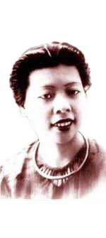



3.1. Văn bản Chiều xuân
3.1.1. Tìm hiểu chung về tác giả, văn bản
Tác giả

Slide 13
3.1.1. Tìm hiểu chung về tác giả, văn bản
Tác giả
Anh Thơ (1921- 2005), tên khai sinh là Vương Kiều Ân, quê ở Bắc Giang.
Bà đến với thơ từ rất sớm, và là một nhà thơ nổi lên từ phong trào Thơ mới, bà sáng tác thơ để thỏa mãn đam mê và khẳng định vị thế của phụ nữ trong xã hội.

Slide 14

3.1.1. Tìm hiểu chung về tác giả, văn bản
Văn bản
Bài thơ Chiều xuân, in trong tập Thi nhân Việt Nam – dẫn theo Hoài Thanh, Hoài Chân.

Slide 15
3.1.2. Đọc hiểu văn bản
a. Đặc trưng của văn bản thơ tự do trong văn bản Chiều xuân
Phương diện | Đặc điểm thơ tự do
Số chữ trên dòng | tám chữ
Số dòng trên khổ | 4 dòng/khổ
Cách gieo vần | gieo vần chân cách (vắng-lặng, cỏ - gió, …)
Cách ngắt nhịp | linh hoạt, đa dạng (3/2/3, 4/4, 3/5 5/3, …)
ĐT trữ tình | chiều xuân
Nhân vật trữ tình | ẩn mình

Slide 16
3.1.2. Đọc hiểu văn bản
b. Tìm hiểu bố cục, mạch cảm xúc, kết cấu, cảm hứng chủ đạo của văn bản Chiều xuân
Bố cục, kết cấu
(Trong bài Chiều xuân kết cấu và bố cục trùng nhau)
+ Khổ 1: Bức tranh chiều xuân trên bến vắng
+ Khổ 2: Bức tranh chiều xuân trên đường đê
+ Khổ 3: Bức tranh chiều xuân trên cánh đồng

Slide 17
3.1.2. Đọc hiểu văn bản
b. Tìm hiểu bố cục, mạch cảm xúc, kết cấu, cảm hứng chủ đạo của văn bản Chiều xuân
Mạch cảm xúc
Bài thơ triển khai mạch cảm xúc theo trình tự không gian: từ cảnh xuân yên bình đến cảnh nông thôn bình dị.

Slide 18
3.1.2. Đọc hiểu văn bản
b. Tìm hiểu bố cục, mạch cảm xúc, kết cấu, cảm hứng chủ đạo của văn bản Chiều xuân
Cảm hứng chủ đạo
Cảm hứng chủ đạo trong bài thơ: ca ngợi vẻ đẹp của mùa xuân xứ Bắc.

Slide 19
NHÓM 2 - Chiều xuân
Phương diện | Định hướng | Từ ngữ, hình ảnh, nghệ thuật gợi tả trong bài thơ | Câu trả lời của em
Bức tranh chiều xuân trên bến vắng | Bức tranh chiều xuân được tác giả khắc họa trong bài thơ gồm có những gì (theo từng khổ thơ)? Phân tích tác dụng của các biện pháp tu từ trong từng khổ thơ.
Bức tranh chiều xuân trên bến vắng | Bức tranh chiều xuân được tác giả khắc họa trong bài thơ gồm có những gì (theo từng khổ thơ)? Phân tích tác dụng của các biện pháp tu từ trong từng khổ thơ.
Bức tranh chiều xuân trên bến vắng | Bức tranh chiều xuân được tác giả khắc họa trong bài thơ gồm có những gì (theo từng khổ thơ)? Phân tích tác dụng của các biện pháp tu từ trong từng khổ thơ.
Bức tranh chiều xuân trên bến vắng | Bức tranh chiều xuân được tác giả khắc họa trong bài thơ gồm có những gì (theo từng khổ thơ)? Phân tích tác dụng của các biện pháp tu từ trong từng khổ thơ.
Bức tranh chiều xuân trên bến vắng | Bức tranh chiều xuân được tác giả khắc họa trong bài thơ gồm có những gì (theo từng khổ thơ)? Phân tích tác dụng của các biện pháp tu từ trong từng khổ thơ.
Bức tranh chiều xuân trên bến vắng | Bức tranh chiều xuân được tác giả khắc họa trong bài thơ gồm có những gì (theo từng khổ thơ)? Phân tích tác dụng của các biện pháp tu từ trong từng khổ thơ.
Bức tranh chiều xuân trên đường đê | Bức tranh chiều xuân được tác giả khắc họa trong bài thơ gồm có những gì (theo từng khổ thơ)? Phân tích tác dụng của các biện pháp tu từ trong từng khổ thơ.
Bức tranh chiều xuân trên cánh đồng | Bức tranh chiều xuân được tác giả khắc họa trong bài thơ gồm có những gì (theo từng khổ thơ)? Phân tích tác dụng của các biện pháp tu từ trong từng khổ thơ.
Đề tài, chủ đề, tư tưởng | Đọc kĩ bài thơ, nêu chủ đề và đề tài của bài thơ. Tư tưởng chủ đạo của bài thơ là gì?
Đề tài, chủ đề, tư tưởng | Đọc kĩ bài thơ, nêu chủ đề và đề tài của bài thơ. Tư tưởng chủ đạo của bài thơ là gì?
Bài học, thông điệp | Thông qua bài thơ tác giả muốn gửi gắm bài học và thông điệp gì?

Slide 20
3.1.2. Đọc hiểu văn bản
c. Tìm hiểu cảm xúc trữ tình trong bài thơ Chiều xuân
Mưa đổ bụi êm êm trên bến vắng,
Đò biếng lười nằm mặc nước sông trôi
Quán tranh đứng im lìm trong vắng lặng
Bên chòm xoan hoa tím rụng tơi bời.
Mưa đổ bụi êm êm trên bến vắng,
Đò biếng lười nằm mặc nước sông trôi
Quán tranh đứng im lìm trong vắng lặng
Bên chòm xoan hoa tím rụng tơi bời.
Hình ảnh
Nhân hóa

Slide 21
3.1.2. Đọc hiểu văn bản
c. Tìm hiểu cảm xúc trữ tình trong bài thơ Chiều xuân
Bức tranh chiều xuân trên bến vắng
- Hình ảnh: mưa đổ bụi, bến vắng, dòng sông trôi, quán tranh, chòm xoan hoa tím rụng.
- Nghệ thuật:
+ Nhân hóa “đò lười biếng nằm mặc nước sông trôi”, “quán tranh đứng im lìm”

Slide 22

3.1.2. Đọc hiểu văn bản
c. Tìm hiểu cảm xúc trữ tình trong bài thơ Chiều xuân
Bức tranh chiều xuân trên bến vắng
Tạo cách diễn đạt sôi động, phác họa nên khung cảnh yên bình, vắng lặng của làng quê Bắc Bộ.

Slide 23
3.1.2. Đọc hiểu văn bản
c. Tìm hiểu cảm xúc trữ tình trong bài thơ Chiều xuân
Bức tranh chiều xuân trên bến vắng
- Nghệ thuật:
+ Liệt kê: Mưa bụi, con đò, nước sông trôi, quán tranh vắng, hoa xoan tím,...
Là những hình ảnh đặc trưng cho làng quê Bắc Bộ, bức tranh đẹp nhưng đượm buồn.

Slide 24

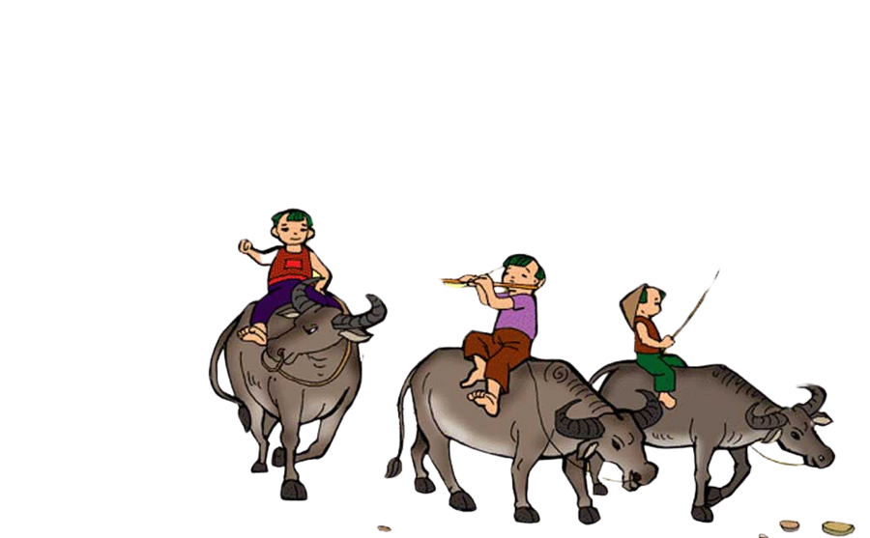


3.1.2. Đọc hiểu văn bản
c. Tìm hiểu cảm xúc trữ tình trong bài thơ Chiều xuân
Bức tranh chiều xuân trên đường đê
Ngoài đường đê cỏ non tràn biếc cỏ
Đàn sáo đen sà xuống mổ vu vơ;
Mấy cánh bướm rập rờn trôi trước gió,
Những trâu bò thong thả cúi ăn mưa.
Ngoài đường đê cỏ non tràn biếc cỏ
Đàn sáo đen sà xuống mổ vu vơ;
Mấy cánh bướm rập rờn trôi trước gió,
Những trâu bò thong thả cúi ăn mưa.
Hình ảnh, liệt kê

Slide 25
3.1.2. Đọc hiểu văn bản
c. Tìm hiểu cảm xúc trữ tình trong bài thơ Chiều xuân
Bức tranh chiều xuân trên đường đê
Hình ảnh: đường đê cỏ non tràn biếc, đàn sáo đen sà xuống mổ, cánh bướm dập dờn, trâu bò thong thả cúi ăn trong mưa bụi.

Slide 26
c. Tìm hiểu cảm xúc trữ tình trong bài thơ Chiều xuân
Bức tranh chiều xuân trên đường đê
- Nghệ thuật: liệt kê các sự vật hiện lên trên đường đê, trong mùa xuân.
Bức tranh đổi từ gam màu buồn sang màu sôi động, từ tĩnh sang động, làm vơi nỗi cô đơn của bến vắng.

Slide 27
c. Tìm hiểu cảm xúc trữ tình trong bài thơ Chiều xuân
Bức tranh chiều xuân trên cánh đồng
Trong đồng lúa xanh rờn và ướt lặng,
Lũ cò con chốc chốc vụt bay ra,
Làm giật mình một cô nàng yếm thắm
Cúi cuốc cào cỏ ruộng sắp ra hoa.
Trong đồng lúa xanh rờn và ướt lặng,
Lũ cò con chốc chốc vụt bay ra,
Làm giật mình một cô nàng yếm thắm
Cúi cuốc cào cỏ ruộng sắp ra hoa.
Hình ảnh, liệt kê

Slide 28
c. Tìm hiểu cảm xúc trữ tình trong bài thơ Chiều xuân
Bức tranh chiều xuân trên cánh đồng
- Hình ảnh: đồng lúa xanh rờn, lũ cò vụt bay, cô nàng yếm thắm cào cỏ ruộng
- Nghệ thuật: Liệt kê các hoạt động của con người nơi thôn quê.
Hình ảnh cô gái xuất hiện như một điểm nhấn, diễn tả nhịp sống khoan thai nơi đồng quê.

Slide 29
c. Tìm hiểu cảm xúc trữ tình trong bài thơ Chiều xuân
Bức tranh chiều xuân trên cánh đồng
Bài thơ sử dụng ngôn ngữ đậm chất hội họa, với nhiều gam màu hiện lên rất sinh động: hoa tím, cỏ non tràn biếc cỏ, đàn sáo đen, đồng lúa xanh, cô nàng yếm thắm.

Slide 30
c. Tìm hiểu cảm xúc trữ tình trong bài thơ Chiều xuân
Bức tranh chiều xuân trên cánh đồng
Bức tranh chiều xuân mở ra trên bến vắng với khung cảnh yên lặng và thanh bình. Quán tranh đứng lặng yên bên cây hoa xoan tím. Bên cạnh đó vạn vật như đang có sự chuyển động: cỏ non tràn biếc cỏ, đàn sáo đen sà xuống hòa cùng vào mấy cánh bướm trôi trước gió. Trên cánh đồng, đàn trâu đang thung thăng gặm cỏ, lũ cò chốc chốc lại vụt ra, cô nàng yếm thắm cào cỏ hy vọng một mùa màng bội thu.

Slide 31
3.1.2. Đọc hiểu văn bản
c. Tìm hiểu cảm xúc trữ tình trong bài thơ Chiều xuân
Đề tài, chủ đề , tư tưởng của văn bản
Chiều xuân là gì?

Slide 32
3.1.2. Đọc hiểu văn bản
c. Tìm hiểu cảm xúc trữ tình trong bài thơ Chiều xuân
Đề tài, chủ đề, tư tưởng; bài học và thông điệp
Đề tài: quê hương
Chủ đề: bày tỏ tình yêu làng quê, đất nước tha thiết.
Tư tưởng: Yêu mến vẻ đẹp của mùa xuân đất Bắc từ đó thấy được tình yêu quê hương tha thiết của tác giả.

Slide 33

3.1.2. Đọc hiểu văn bản
c. Tìm hiểu cảm xúc trữ tình trong bài thơ Chiều xuân
Đề tài, chủ đề, tư tưởng; bài học và thông điệp
Thông điệp và bài học mà tác giả muốn gửi đến bạn đọc là gì?

Slide 34
3.1.2. Đọc hiểu văn bản
c. Tìm hiểu cảm xúc trữ tình trong bài thơ Chiều xuân
Đề tài, chủ đề, tư tưởng; bài học và thông điệp
Bài học: yêu quê hương đất nước
Thông điệp: trân trọng, tự hào về vẻ đẹp của quê hương.

Slide 35
NHÓM 3 - Nhật kí đô thị hóa
Phương diện | Định hướng | Biểu hiện trong VB
Thông tin tác giả, văn bản | Thông tin cơ bản về tác giả Mai Văn Phấn (năm sinh, quê quán, đặc điểm sáng tác) và xuất sứ văn bản Nhật kí đô thị hóa
Đặc trưng của văn bản thơ tự do | Số chữ trên dòng
Đặc trưng của văn bản thơ tự do | Số dòng trên khổ
Đặc trưng của văn bản thơ tự do | Cách gieo vần
Đặc trưng của văn bản thơ tự do | Cách ngắt nhịp
Đặc trưng của văn bản thơ tự do | Đối tượng trữ tình
Đặc trưng của văn bản thơ tự do | Nhân vật trữ tình
Bố cục | Bài thơ gồm mấy phần? Nêu nội dung từng phần.
Kết cấu | Bài thơ được sắp xếp theo trật tự không gian hay thời gian? Điều đó được thể hiện như thế nào trong bài thơ?
Mạch cảm xúc | Mạch cảm xúc suốt bài thơ là gì?
Cảm hứng chủ đạo | Đọc kĩ văn bản và khái quát cảm hứng chủ đạo của bài thơ.

Slide 36

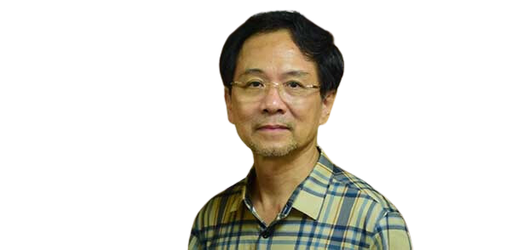
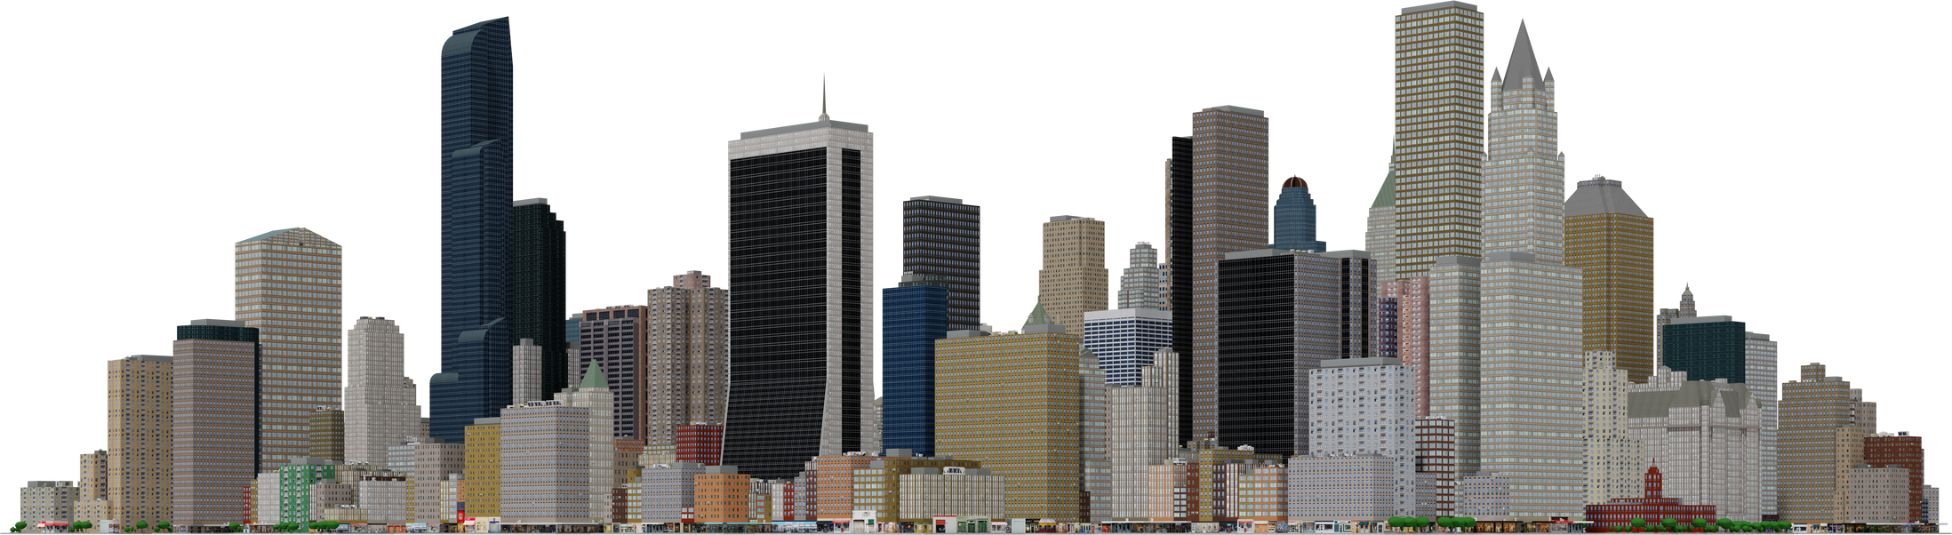

3. 2 Văn bản Nhật kí đô thị hóa
3.2.1. Tìm hiểu chung về tác giả, văn bản
Tác giả

Slide 37
3.2.1. Tìm hiểu chung về tác giả, văn bản
Tác giả
Nhà thơ Mai Văn Phấn sinh năm 1955 tại huyện Kim Sơn, tỉnh Ninh Bình. Hiện sống và sáng tác tại thành phố Hải Phòng.
Ông được xem là gương mặt thơ ca tiêu biểu của Việt Nam trong hơn 20 năm qua bởi những nỗ lực cách tân không mệt mỏi.

Slide 38
3. 2 Văn bản Nhật kí đô thị hóa
3.2.1. Tìm hiểu chung về tác giả, văn bản
Tác giả
Nhà thơ Mai Văn Phấn đang hướng đến một giọng thơ Việt dựa trên thẩm mỹ quan cá nhân độc lập.

Slide 39
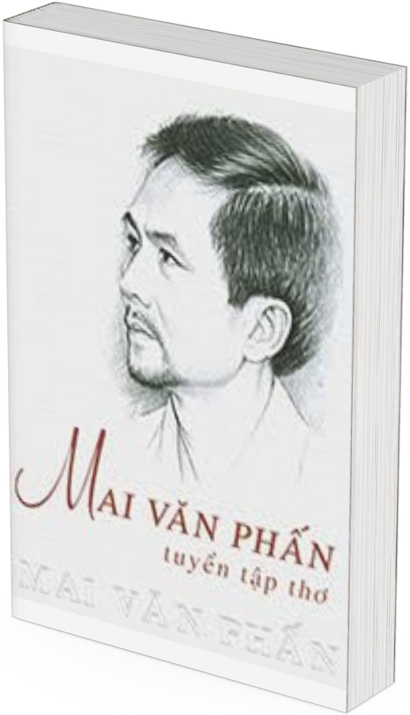
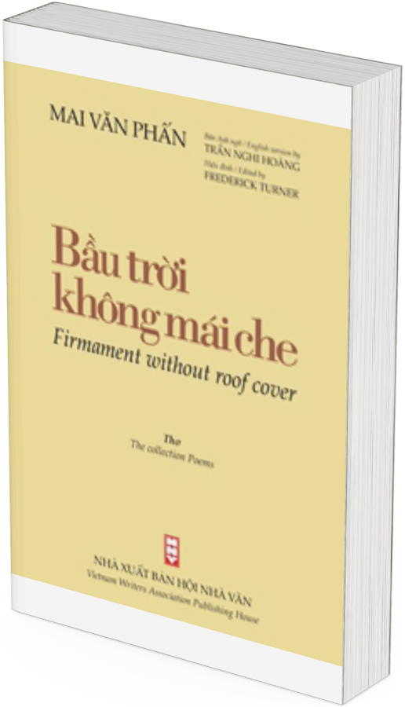
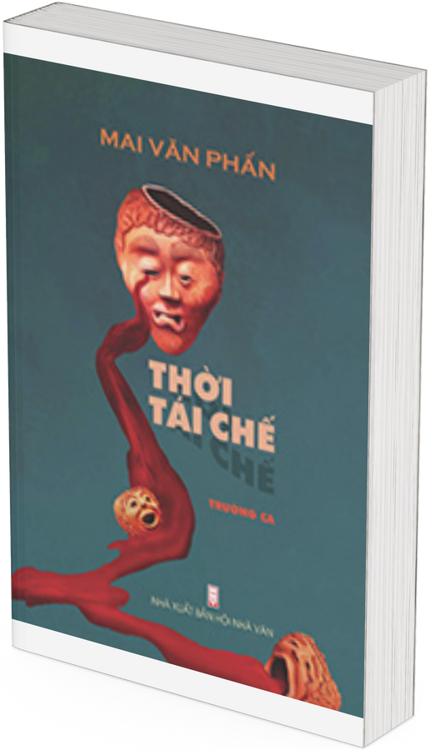

3. 2 Văn bản Nhật kí đô thị hóa
3.2.1. Tìm hiểu chung về tác giả, văn bản
Các tác phẩm chính

Slide 40
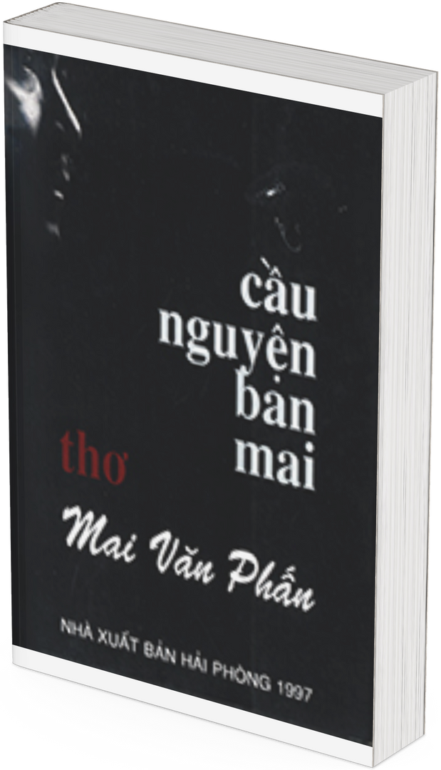
3.2.1. Tìm hiểu chung về tác giả, văn bản
Tác phẩm
- Bài thơ Nhật kí đô thị hóa được viết năm 1955, in trong tập Cầu nguyện ban mai, xuất bản năm 1977.

Slide 41
3.2.2 Đọc hiểu văn bản
a. Đặc trưng của văn bản thơ tự do trong văn bản Nhật kí đô thị hóa
Phương diện | Đặc điểm thơ tự do
Số chữ / dòng | Không quy định số lượng (dòng 7 chữ, 11 chữ, 9 chữ, 15 chữ, 8 chữ, …)
Số dòng / khổ | linh hoạt (khổ 2 dòng, 4 dòng, 5 dòng)
Cách gieo vần | gieo vần chân cách (vắng-lặng, cỏ - gió, …)
Cách ngắt nhịp | linh hoạt (5/2, 5/4, 6/2, 3/3/4, …)
ĐT trữ tình | mẹ
Nhân vật trữ tình | tôi

Slide 42
3.2.2 Đọc hiểu văn bản
b. Tìm hiểu bố cục, kết cấu, mạch cảm xúc, cảm hứng chủ đạo của văn bản Nhật kí đô thị hóa
Bố cục
Phần 1 (12 dòng thơ đầu): ký ức về thời thơ ấu gắn liền với quê hương, với hình bóng mẹ.
Phần 2 (còn lại): thách thức của đô thị.

Slide 43
3.2.2 Đọc hiểu văn bản
b. Tìm hiểu bố cục, kết cấu, mạch cảm xúc, cảm hứng chủ đạo của văn bản Nhật kí đô thị hóa
Kết cấu
Bài thơ triển khai mạch cảm xúc theo trình tự không gian, thời gian: từ khung cảnh ngôi nhà cũ của mẹ khiến tác giả nhớ lại kỉ niệm ngày thơ ấu và những đổi thay của quê hương khi đô thị hóa về.

Slide 44
3.2.2 Đọc hiểu văn bản
b. Tìm hiểu bố cục, kết cấu, mạch cảm xúc, cảm hứng chủ đạo của văn bản Nhật kí đô thị hóa
Mạch cảm xúc
Mạch cảm xúc bài thơ được gợi nhắc từ ký ức về thời thơ ấu gắn liền với quê hương, với hình bóng mẹ đến những băn khoăn, lo lắng trước thách thức của đô thị hóa.

Slide 45
3.2.2 Đọc hiểu văn bản
b. Tìm hiểu bố cục, kết cấu, mạch cảm xúc, cảm hứng chủ đạo của văn bản Nhật kí đô thị hóa
Cảm hứng chủ đạo
Trân trọng những giá trị của gia đình, truyền thống trong môi trường hiện đại.

Slide 46
NHÓM 4 - Nhật kí đô thị hóa
Phương diện | Định hướng | Từ ngữ, hình ảnh, nghệ thuật gợi tả trong văn bản | Câu trả lời của em
Ký ức về thời thơ ấu gắn liền với quê hương, với hình bóng mẹ (12 câu đầu) | Về “ngôi nhà của mẹ”, “chạm phải tay mình ngày thơ ấu”, người con đã hồi tưởng về những kỉ niệm gì và có những cảm xúc nào? Tác giả đã sử dụng những biện pháp nghệ thuật nào để làm nổi bật điều đó? Nêu tác tác dụng của các biện pháp nghệ thuật đó.
Thách thức đô thị hóa | Trước “những bước chân đô thị”, người con có suy nghĩ gì? Tác giả đã sử dụng những biện pháp nghệ thuật nào để làm nổi bật điều đó? Nêu tác dụng của những biện pháp nghệ thuật đó.
Đề tài, chủ đề, tư tưởng | Đọc kĩ bài thơ, nêu chủ đề và đề tài của bài thơ. Tư tưởng chủ đạo của bài thơ là gì?
Đề tài, chủ đề, tư tưởng | Đọc kĩ bài thơ, nêu chủ đề và đề tài của bài thơ. Tư tưởng chủ đạo của bài thơ là gì?
Bài học, thông điệp | Thông qua bài thơ tác giả muốn gửi gắm bài học và thông điệp gì?

Slide 47
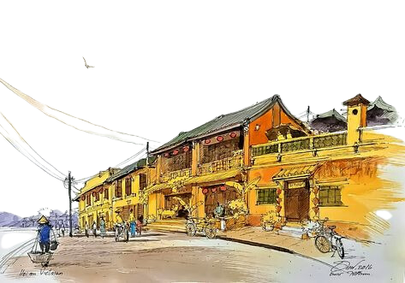
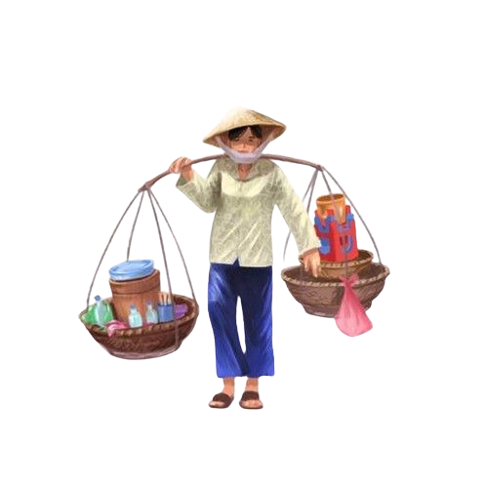
3.2.2 Đọc hiểu văn bản
c. Tìm hiểu cảm xúc trữ tình trong bài thơ Nhật kí đô thị hóa
Ký ức về thời thơ ấu gắn liền với quê hương, với hình bóng mẹ

Slide 48
Hình ảnh
Úp mặt vào bóng tối lùm cây
Gió đang chạy trên lưng mình những bước chân đô thị
Bóng tối dẫn tôi về ngôi nhà của mẹ
Ngôi nhà như chiếc bánh không nhân.
Úp mặt vào bóng tối lùm cây
Gió đang chạy trên lưng mình những bước chân đô thị
Bóng tối dẫn tôi về ngôi nhà của mẹ
Ngôi nhà như chiếc bánh không nhân.
ẩn dụ
so sánh
nhân hóa
Nhặt được đồng xu cùn gỉ cuối sân
Ngỡ chạm phải tay mình ngày thơ ấu
Những dấu chân ai lún sâu lỗ đáo
Từng kiếp người mở mắt... thấy đôi chân cò lội nước trắng mênh mông.
Nhặt được đồng xu cùn gỉ cuối sân
Ngỡ chạm phải tay mình ngày thơ ấu
Những dấu chân ai lún sâu lỗ đáo
Từng kiếp người mở mắt... thấy đôi chân cò lội nước trắng mênh mông.
Nơi chó đá đầu làng vẫn sủa những con trăng
Có tiếng gọi nghe buồn như củi ướt
Thương quê nghèo mẹ tôi ra bến sông
Vớt những câu ca chưa tan vào nước.
Nơi chó đá đầu làng vẫn sủa những con trăng
Có tiếng gọi nghe buồn như củi ướt
Thương quê nghèo mẹ tôi ra bến sông
Vớt những câu ca chưa tan vào nước.

Slide 49
3.2.2 Đọc hiểu văn bản
c. Tìm hiểu cảm xúc trữ tình trong bài thơ Nhật kí đô thị hóa
Ký ức về thời thơ ấu gắn liền với quê hương, với hình bóng mẹ
Hình ảnh: ngôi nhà như chiếc bánh không nhân, hình ảnh đồng xu cũ, chó đá đầu làng,, hình ảnh mẹ ra bến sông.

Slide 50
3.2.2 Đọc hiểu văn bản
c. Tìm hiểu cảm xúc trữ tình trong bài thơ Nhật kí đô thị hóa
Ký ức về thời thơ ấu gắn liền với quê hương, với hình bóng mẹ
- Nghệ thuật:
+ Biện pháp tu từ ẩn dụ: “bóng tối dẫn tôi về ngôi nhà của mẹ”.
+ Biện pháp tu từ so sánh: “ngôi nhà như chiếc bánh không nhân”

Slide 51
3.2.2 Đọc hiểu văn bản
c. Tìm hiểu cảm xúc trữ tình trong bài thơ Nhật kí đô thị hóa
Ký ức về thời thơ ấu gắn liền với quê hương, với hình bóng mẹ
- Nghệ thuật:
+ Biện pháp tu từ ẩn dụ: “bóng tối dẫn tôi về ngôi nhà của mẹ”.
+ Biện pháp tu từ so sánh: “ngôi nhà như chiếc bánh không nhân”

Slide 52
3.2.2 Đọc hiểu văn bản
c. Tìm hiểu cảm xúc trữ tình trong bài thơ Nhật kí đô thị hóa
Ký ức về thời thơ ấu gắn liền với quê hương, với hình bóng mẹ
Thể hiện được sự thiếu vắng, lạc lõng trước sự thay đổi của thực tại; tiếc nuối, buồn tủi khi miêu tả dấu vết của thời gian đồng thời cho thấy tình cảm gắn bó với quê hương, đất nước.

Slide 53
3.2.2 Đọc hiểu văn bản
c. Tìm hiểu cảm xúc trữ tình trong bài thơ Nhật kí đô thị hóa
Ký ức về thời thơ ấu gắn liền với quê hương, với hình bóng mẹ
+ Nhân hóa: chạm tay mình ngày thơ ấu: chơi đánh đáo
→ Gợi lên những kỉ niệm ngày thơ ấu của tác giả.

Slide 54
3.2.2 Đọc hiểu văn bản
c. Tìm hiểu cảm xúc trữ tình trong bài thơ Nhật kí đô thị hóa
Ký ức về thời thơ ấu gắn liền với quê hương, với hình bóng mẹ
+ Nhân hóa “những bước chân đô thị” (sự thay đổi về cơ sở hạ tầng, biến đổi cơ cấu kinh tế, để cải thiện cuộc sống),
+ Nhân hóa + ẩn dụ: “từng kiếm người mở mắt…thấy chân cò lội nước trắng mênh mông”: con người được mở mang, chứng kiến sự đổi thay của quá trình đô thị hóa.

Slide 55
3.2.2 Đọc hiểu văn bản
c. Tìm hiểu cảm xúc trữ tình trong bài thơ Nhật kí đô thị hóa
Ký ức về thời thơ ấu gắn liền với quê hương, với hình bóng mẹ
+ So sánh: “tiếng gọi nghe buồn như củi ướt
+ Nhân hóa: “vớt những câu ca dao chưa tan vào nước”
Người con cảm thấy bất an trước sự thay đổi của cuộc sống đô thị, tiếc nuối cho những giá trị xưa cũ, những nét đẹp của thời thơ ấu.

Slide 56
c. Tìm hiểu cảm xúc trữ tình trong bài thơ Nhật kí đô thị hóa
Thách thức của đô thị
Hình ảnh
Mẹ ơi mẹ! Giờ con thấy bóng râm từ bùn đất
Đất ở dưới chân mà cao hơn những suy nghĩ của mình
Đêm thai nghén những thị thành trứng nước
Ai ấy còn ngơ ngác trước văn minh.
Mẹ ơi mẹ! Giờ con thấy bóng râm từ bùn đất
Đất ở dưới chân mà cao hơn những suy nghĩ của mình
Đêm thai nghén những thị thành trứng nước
Ai ấy còn ngơ ngác trước văn minh.
ẩn dụ
so sánh
nhân hóa
Trong bóng tối lùm cây tôi chợt nhận ra mình
Với nỗi e dè từ cái thời Văn Lang lúa nước
Nỗi e dè tự thắp mình lên làm ngọn nến mùa thu đi rước đuốc
Và ngôi nhà của mẹ là chiếc đèn lồng lặng lẽ sáng dần lên.
Trong bóng tối lùm cây tôi chợt nhận ra mình
Với nỗi e dè từ cái thời Văn Lang lúa nước
Nỗi e dè tự thắp mình lên làm ngọn nến mùa thu đi rước đuốc
Và ngôi nhà của mẹ là chiếc đèn lồng lặng lẽ sáng dần lên.

Slide 57
3.2.2 Đọc hiểu văn bản
c. Tìm hiểu cảm xúc trữ tình trong bài thơ Nhật kí đô thị hóa
Thách thức của đô thị
- Nghệ thuật:
+ Ẩn dụ: “bóng râm từ bùn đất”, “Đất dưới chân mà cao hơn những suy nghĩ của mình”
+ Nhân hóa: “đêm thai nghén những thành thị trứng nước”

Slide 58
3.2.2 Đọc hiểu văn bản
c. Tìm hiểu cảm xúc trữ tình trong bài thơ Nhật kí đô thị hóa
Thách thức của đô thị
Tác giả chợt nhận thấy sự thay đổi dần dần của quê hương khi bắt đầu quá trình đô thị hóa, ban đầu mọi người còn lo lắng, ngơ ngác trước những thứ văn minh và hiện đại.

Slide 59
3.2.2 Đọc hiểu văn bản
c. Tìm hiểu cảm xúc trữ tình trong bài thơ Nhật kí đô thị hóa
Thách thức của đô thị
+ Ẩn dụ: “trong bóng tối lùm cây tôi chợt nhận ra mình”: trong quá khứ còn e dè sợ hãi trước văn minh.
+ Nhân hóa: “nỗi e dè thắp lên mình làm ngọn nến mùa thu đi rước đuốc”,
+ So sánh: “ngôi nhà của mẹ như chiếc đèn lồng lặng lẽ sáng dần lên”

Slide 60
3.2.2 Đọc hiểu văn bản
c. Tìm hiểu cảm xúc trữ tình trong bài thơ Nhật kí đô thị hóa
Thách thức của đô thị
Đây là những hình ảnh tượng trưng cho ánh sáng, niềm hy vọng về sự phát triển của quê hương trong tương lai và việc gìn giữ và phát huy những nét đẹp truyền thống tốt đẹp của quê hương.

Slide 61

3.2.2 Đọc hiểu văn bản
c. Tìm hiểu cảm xúc trữ tình trong bài thơ Nhật kí đô thị hóa
Đề tài, chủ đề, tư tưởng và bài học, thông điệp
Em hãy xác định đề tài, chủ đề và tư tưởng của văn bản Nhật kí đô thị hóa

Slide 62
3.2.2 Đọc hiểu văn bản
c. Tìm hiểu cảm xúc trữ tình trong bài thơ Nhật kí đô thị hóa
Đề tài, chủ đề, tư tưởng và bài học, thông điệp
Đề tài: Quê hương
Chủ đề: bày tỏ tình yêu làng quê, đất nước tha thiết.
Tư tưởng: niềm tự hào, trân trọng các giá trị truyền thống. Bày tỏ sự tiếc nuối trước sự thay đổi của cuộc sống. Ngoài ra tác giả còn thể hiện tình cảm sâu sắc đối với gia đình và ký ức thời thơ ấu.

Slide 63
3.2.2 Đọc hiểu văn bản
c. Tìm hiểu cảm xúc trữ tình trong bài thơ Nhật kí đô thị hóa
Đề tài, chủ đề, tư tưởng và bài học, thông điệp
Em rút ra được bài học, thông điệp nào sau khi học xong bài Nhật kí đô thị hóa?

Slide 64
3.2.2 Đọc hiểu văn bản
c. Tìm hiểu cảm xúc trữ tình trong bài thơ Nhật kí đô thị hóa
Đề tài, chủ đề, tư tưởng và bài học, thông điệp
- Bài học: biết yêu mến, tự hào về quê hương đất nước
- Thông điệp: cần trân trọng, tự hào về vẻ đẹp của quê hương; trân trọng những giá trị truyền thống tốt đẹp của dân tộc.

Slide 65

4. Luyện tập
Ai nhanh hơn
HS tham gia trò chơi theo 4 nhóm đã chia, các nhóm giơ đáp án sau 30S, có hiệu lệnh của GV, Mỗi đáp án đúng HS sẽ có thêm điểm cho nhóm.

Slide 66

A. Thơ tự do
Câu 1: Bài thơ “Chiều xuân” thuộc thể thơ nào?
B. Thơ tám chữ
C. Thơ bảy chữ
D. Thơ sáu chữ

Slide 67
A. Thơ tự do
Câu 2: Bài thơ “Nhật kí đô thị hóa” thuộc thể thơ nào?
B. Thơ tám chữ
C. Thơ bảy chữ
D. Thơ sáu chữ

Slide 68
A. Tình yêu
Câu 3: Hai bài thơ “Chiều xuân” và “Nhật kí đô thị hóa” cùng viết về đề tài nào?
B. Gia đình
C. Quê hương
D. Tuổi thơ

Slide 69
Câu 4: Hai bài thơ “Chiều Xuân” và “Nhật kí đô thị hóa” đều chủ yếu sử dụng cách gieo vần nào?
A. Gieo vần chân, vần lưng
C. Gieo vần bằng trắc
B. Gieo vần tự do
D. Gieo vần chân

Slide 70
Câu 5: Nhân vật trữ tình trong bài thơ “Chiều xuân” là ai?
A. Tôi
C. Ẩn mình
B. Mẹ
D.Chiều xuân

Slide 71
Câu 6: Đối tượng trữ tình trong bài thơ “Nhật kí đô thị hóa” là ai?
A. Tôi
C. Ẩn mình
D.Chiều xuân
B. Mẹ

Slide 72
Câu 7: Những biện pháp tu từ được sử dụng chủ yếu trong bài thơ “Nhật kí đô thi hóa” là gì?
A. So sánh, nhân hóa, ẩn dụ
C. Liệt kê, ẩn dụ
B. Liệt kê, so sánh, hoán dụ
D. So sánh, liệt kê, hoán dụ

Slide 73
Câu 8: Những biện pháp tu từ được sử dụng chủ yếu trong bài thơ “Chiều xuân” là gì?
A. So sánh, nhân hóa, ẩn dụ
C. Liệt kê, ẩn dụ
B. Liệt kê, so sánh, hoán dụ
D. So sánh, liệt kê, hoán dụ

Slide 74
Câu 9: Nội dung chính trong bài “Chiều xuân” là gì?
A. Bày tỏ sự biết ơn thiên nhiên mùa xuân tươi đẹp ở đất Bắc.
C.Bày tỏ tình yêu quê hương, biết ơn những thế hệ đi trước của tác giả.
B.Bày tỏ tình yêu mến vẻ đẹp của mùa xuân đất Bắc từ đó thấy được tình yêu quê hương tha thiết của tác giả.
D. Bày tỏ niềm tự hào về vẻ đẹp trù phú và giàu có của quê hương.

Slide 75
Câu 10: Nội dung chính trong bài “Nhật kí đô thị hóa” là gì?
A. Bài thơ là sự trân trọng trước sự giàu đẹp, đổi mới của quê hương trên quãng đường đô thị hóa.
C.Bài thơ là những hoài niệm về thời thơ ấu của tác giả, những ngày tháng êm đềm bên sông quê, bên mẹ.
B.Bài thơ là sự e dè, sợ hãi của người dân thôn quê trước sự thay đổi của quá trình đô thị hóa
D. Bài thơ là niềm tự hào về những giá trị truyền thống tốt đẹp, trân trọng những kỉ niệm thơ ấu và niềm tin vào tương lai của quê hương.

Slide 76
5. Vận dụng
Nhiệm vụ 1: Thông qua việc tìm hiểu các văn bản thơ tám chữ và thơ tự do: Bếp lửa, Quê hương, Nhật kí đô thị hóa, Chiều xuân,… em hãy nêu kinh nghiệm đọc hiểu văn bản thơ tám chữ và thơ tự do.
HS thực hiện nhiệm vụ theo nhóm đôi trong vòng 2P.

Slide 77

5. Vận dụng
Xác định được đặc trưng của thơ tự do, thơ tám chữ, ĐTTT, NVTT
Xác định được những yếu tố đặc sắc về nội dung và nghệ thuật của bài thơ
Từ VB liên hệ, kết nối với bản thân và những vấn đề trong cuộc sống
Đọc kĩ văn bản để xác định mạch cảm xúc, đề tài, chủ đề của bài thơ
Xác định được bố cục, kết cấu, mạch cảm xúc, cảm hứng chủ đạo, tư tưởng, đề tài, chủ đề của bài thơ

Slide 78
5. Vận dụng
Về nhà: Từ bài Chiều xuân (Anh Thơ), bài Nhật kí đô thị hóa (Mai Văn Phấn) và những trải nghiệm của bản thân, hãy nêu cảm nghĩ của em khi được đứng trước một cảnh đồng quê yên bình (trả lời bằng đoạn văn 10-12 câu).
Về nhà: Đọc và chuẩn bị trước văn bản Nói với con của nhà thơ Y Phương.

